Slide 1
15 | 在 TypeScript 中的“语句”与名字
周爱民（Aimingoo）

Slide 2
目录
1
本篇回顾与综述
2
从语言的角度来理解TypeScript（语句与表达式）
3
对后续课程的安排

Slide 3
主要概念
1
名字
2
值
3
语句
关键字
5
4
表达式

Slide 4
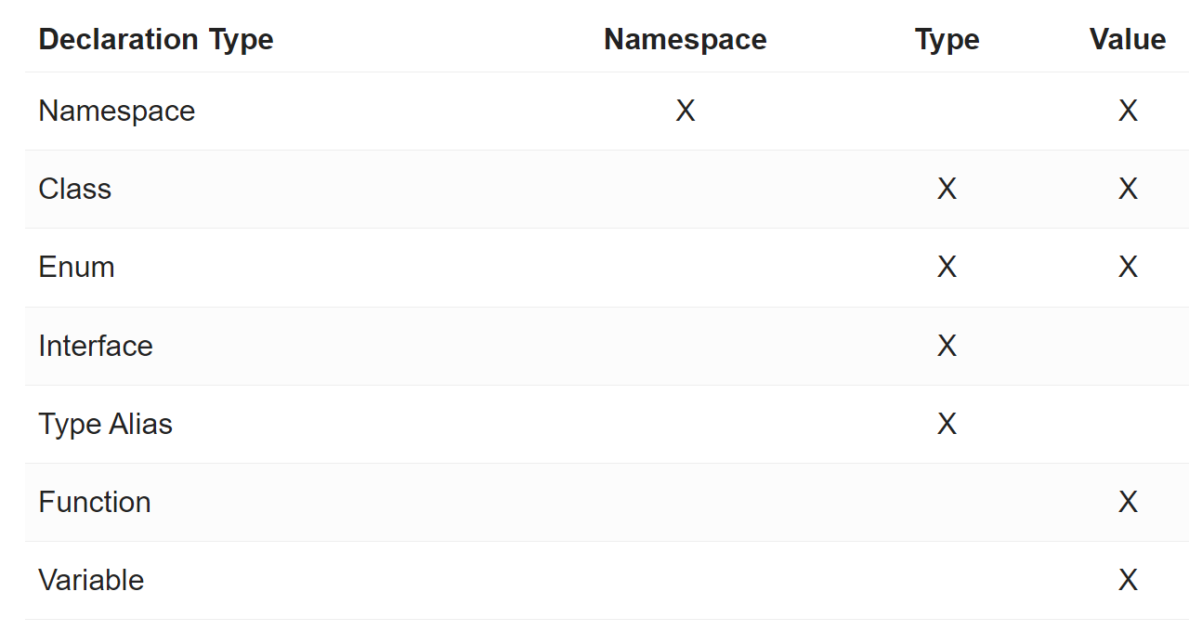
declare
scope
名字空间
类型
值
X
https://typescriptlang.org/docs/handbook/declaration-merging.html

Slide 5
后续课程
一、初阶类型篇
（第01~15讲）
二、高阶类型篇（上）
（第16~29讲）
三、TS应用篇
（第30~45讲）
四、高阶类型篇（下）
（第46~59讲）
五、TS开发篇
（第60讲+）

Slide 6



后续课程
一、初阶类型篇
（第01~15讲）
二、高阶类型篇（上）
（第16~29讲）
三、TS应用篇
（第30~45讲）
四、高阶类型篇（下）
（第46~59讲）
五、TS开发篇
（第60讲+）

Slide 7
名词/概念
名词、术语
词法记号、名字、值、语句、表达式：
运算符、操作数、关键字：
类型、类型运算、类型表达式：
Tokens, Name, Value, Statement, Expression
Operator, Operand, Keyword
Type, Type computing(operation/evaluation), Type expressions
概念
用户定义的词法记号（Tokens）都是一系列字符的有序书写，比如名字（Names）。此外，一部分系统保留的词法记号称为保留字或关键字（Keywords），另一部分用作运算符等等，例如那些标点符号（Punctuator）。
《JavaScript语言精髓与编程实践（第三版）》第“4.2.1 标识符”章节。
表达式（Expressions）由0~1个运算符和至少1个操作数的有序书写，其中运算符可以是标点符号和关键字，而操作数可以是标识符、字面量、模板（JavaScript）等。零个运算符（只有操作数）的表达式称为单值表达式，所有的值、名字都可以视为单值或单值表达式。
《JavaScript语言精髓与编程实践（第三版）》第“4.2.2 表达式”章节。
声明语句（Declaration statements）要么用于声明标识符名字，要么用于声明名字与值的关系，后者也称为绑定（Binding）。
《JavaScript语言精髓与编程实践（第三版）》第“4.2.3 语句”章节。
在TypeScript中，类型运算被称为“从类型创建类型（Creating Types from Types）”。在某种程度上，TypeScript在手册中弱化了类型运算或类型表达式的语义，一般将这样的过程称为“用现有类型或值来表示新类型（to express a new type in terms of an existing type ）”。但是仍然——不可避免地——使用了运算符（Operators）、类型（Types, as operands）这样的术语，并且面向更高级的用户提供了泛型（Generics）。
https://www.typescriptlang.org/docs/handbook/2/types-from-types.html

Slide 8

THANKS

